Slide 1

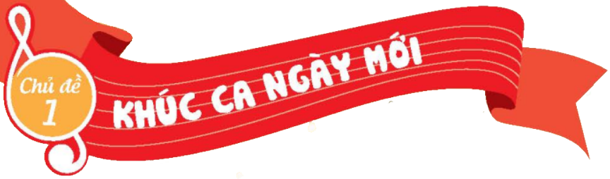
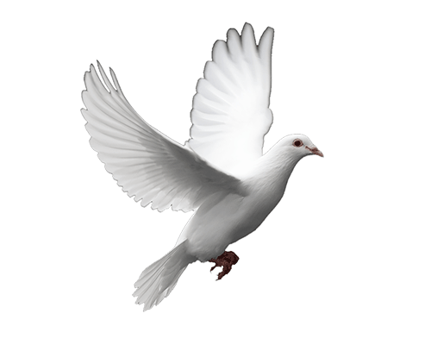
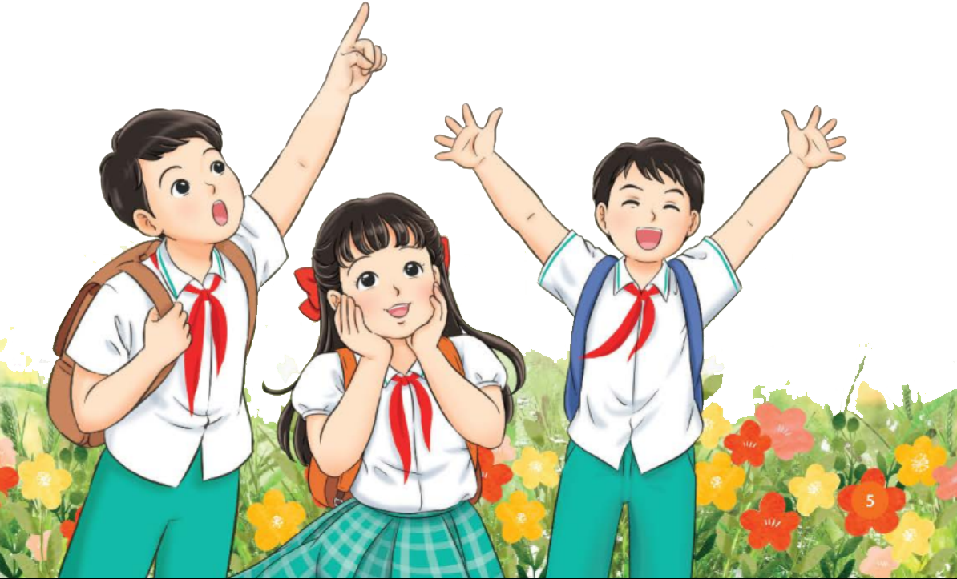
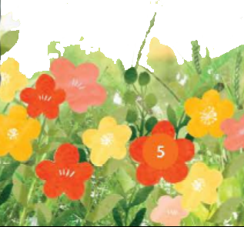

TIẾT 2
ÔN ĐỌC NHẠC SỐ 1
HỌC HÁT BÀI: CHIM SƠN CA
Nhạc và lời: Y Vân

Slide 2
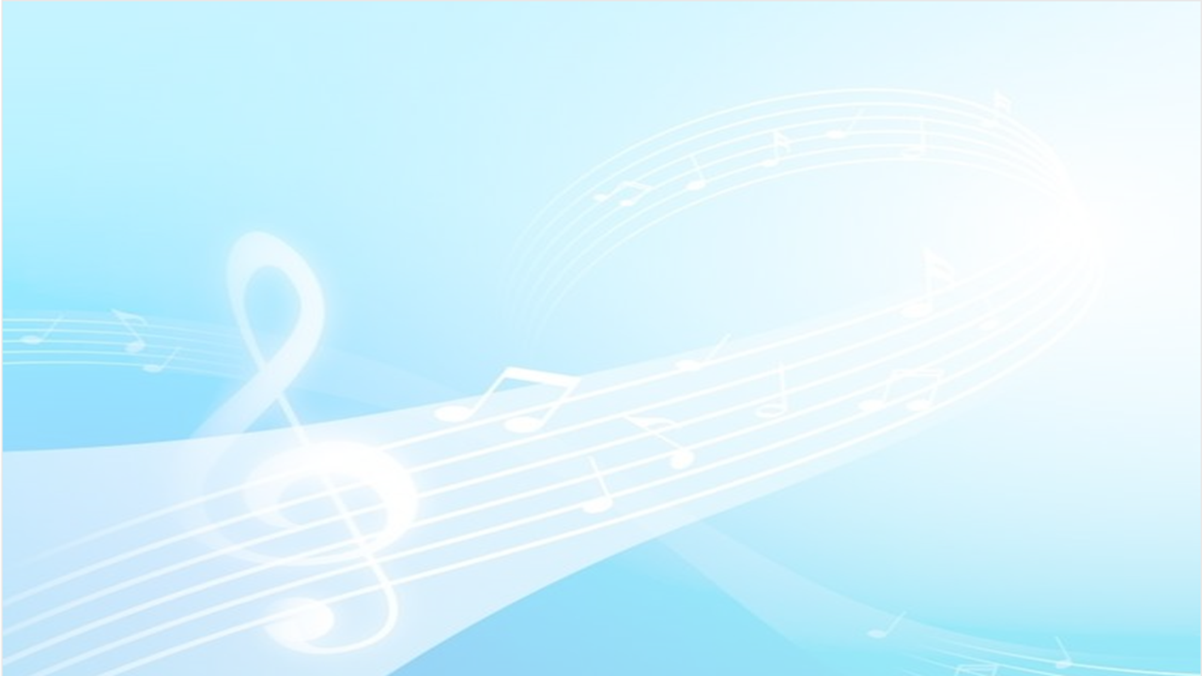

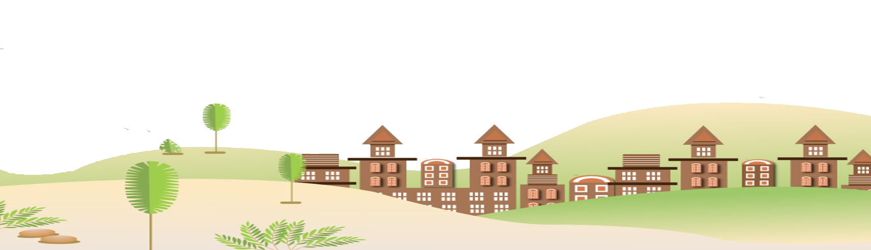
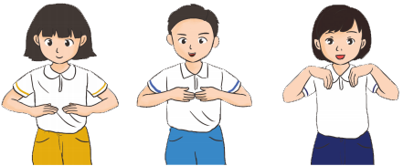
ÔN ĐỌC NHẠC SỐ 1
Đọc gam Đô trưởng

Slide 3
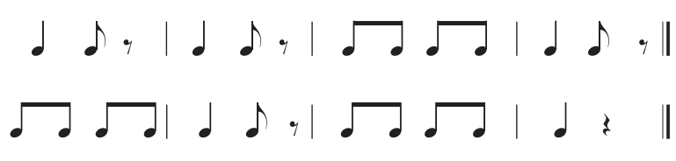
Gõ hoặc vỗ tay theo tiết tấu

Slide 4
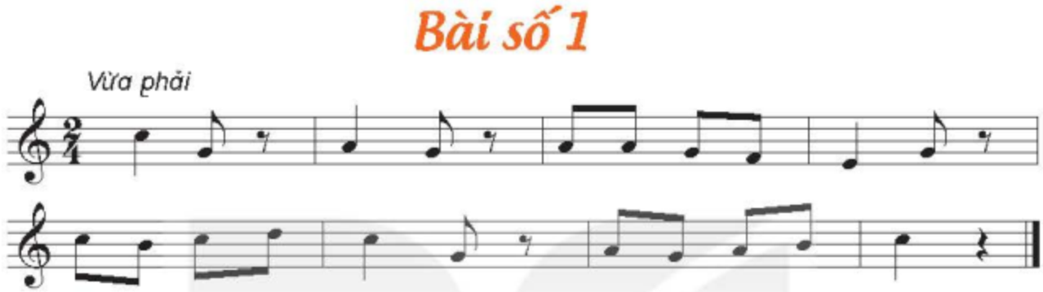
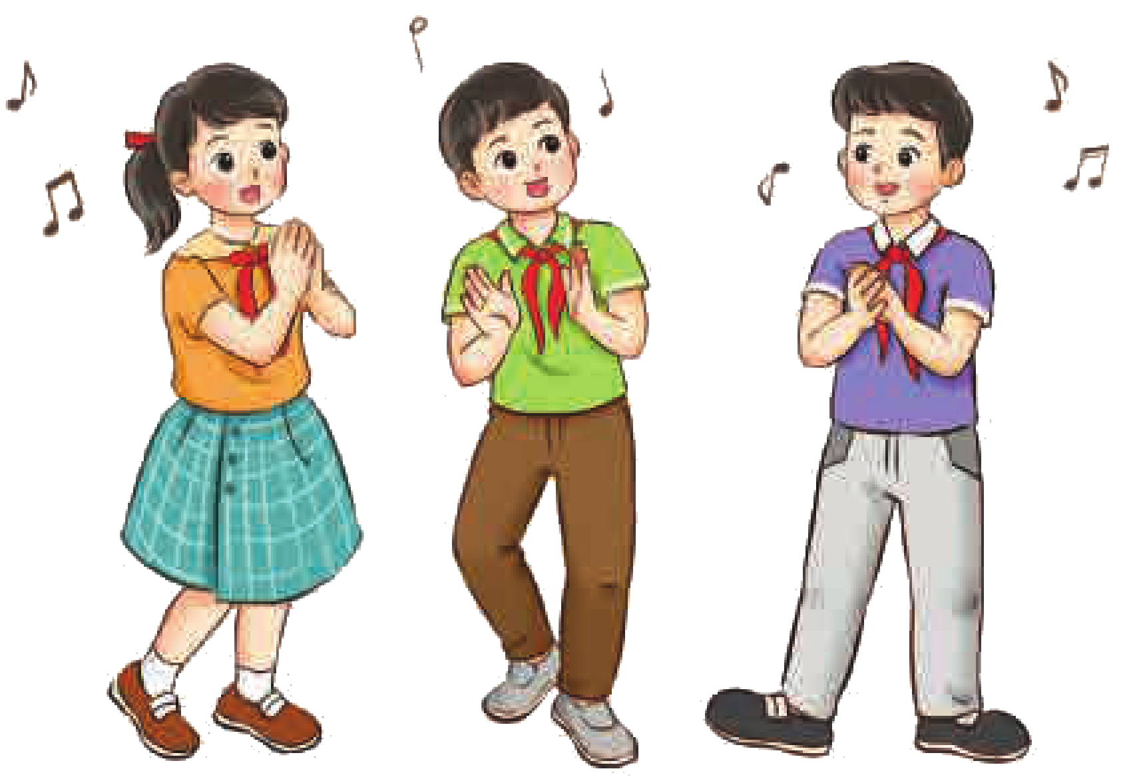
Ôn đọc nhạc các hình thức

Slide 5

Đọc vỗ tay theo phách

Slide 6
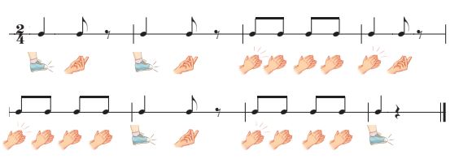
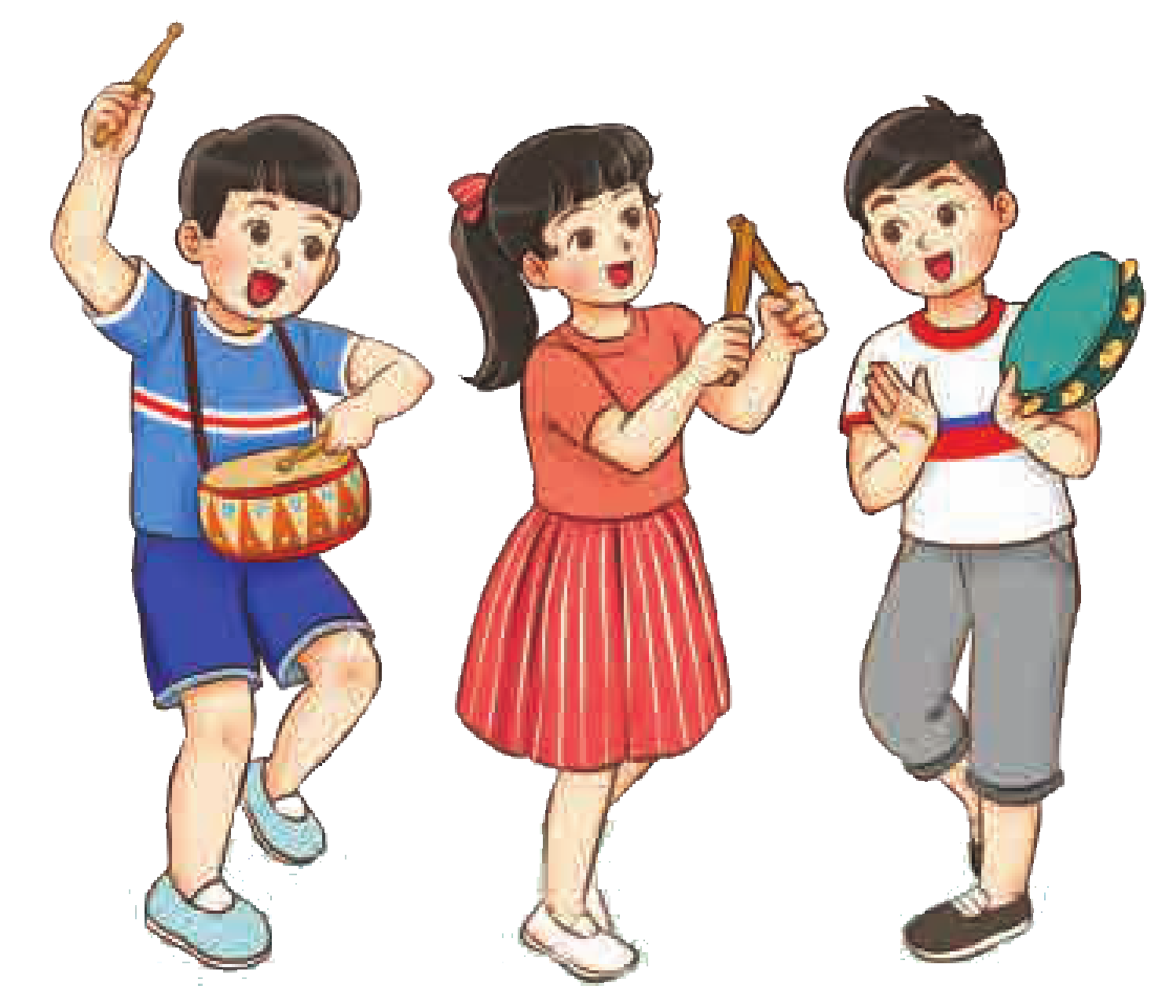
Đọc tiết tấu kết hợp vận động cơ thể

Slide 7

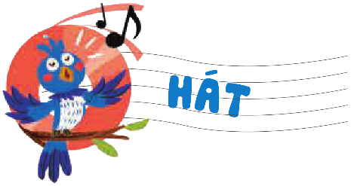
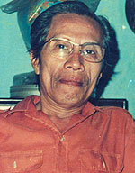
CHIM SƠN CA
Nhạc sĩ Nhạc sĩ Y Vân tên thật là Trần Tấn Hậu, sinh năm 1933, mất năm 1992, quê gốc Thanh Hóa. Ông là nhạc sĩ tiêu biểu của tân nhạc Việt Nam thập niên 1950 đến 1990. Thuở niên thiếu, ông từng theo học nhạc với giáo sư, nhạc sĩ Tạ Phước và sáng tác từ rất sớm.
+ Bài hát Chim Sơn Ca có sắc thái Vui- rộn rã
Hình thành
Tác giả, tác phẩm

Slide 8
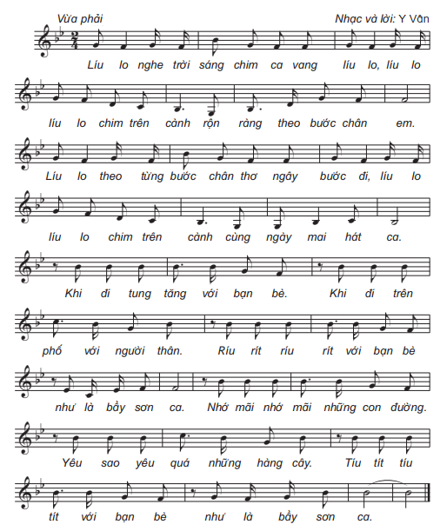
Chim sơn ca
Hát mẫu

Slide 9

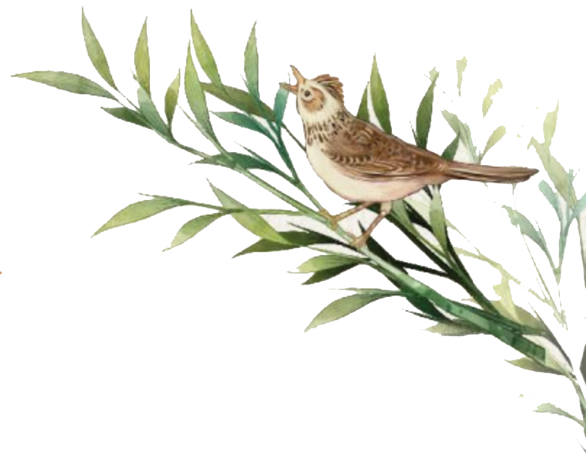
Đọc lời ca
+ Câu hát 1: Líu lo … bước chân em.
+ Câu hát 2: Líu lo … hát ca.
+ Câu hát 3: Khi đi … người thân.
+ Câu hát 4: Ríu rít … là bầy sơn ca.
+ Câu hát 5: Nhớ mãi … hàng cây.
+ Câu hát 6: Tíu tít … là bầy sơn ca.

Slide 10
Chim sơn ca
Luyện tập
Cả bài các hình thức

Slide 11
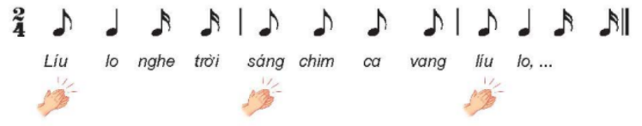
Hát kết hợp vỗ tay theo nhịp
Chim sơn ca

